Slide 1
Upotreba mitologije u medijima
Prof. dr Vesna Baltezarevic

Slide 2
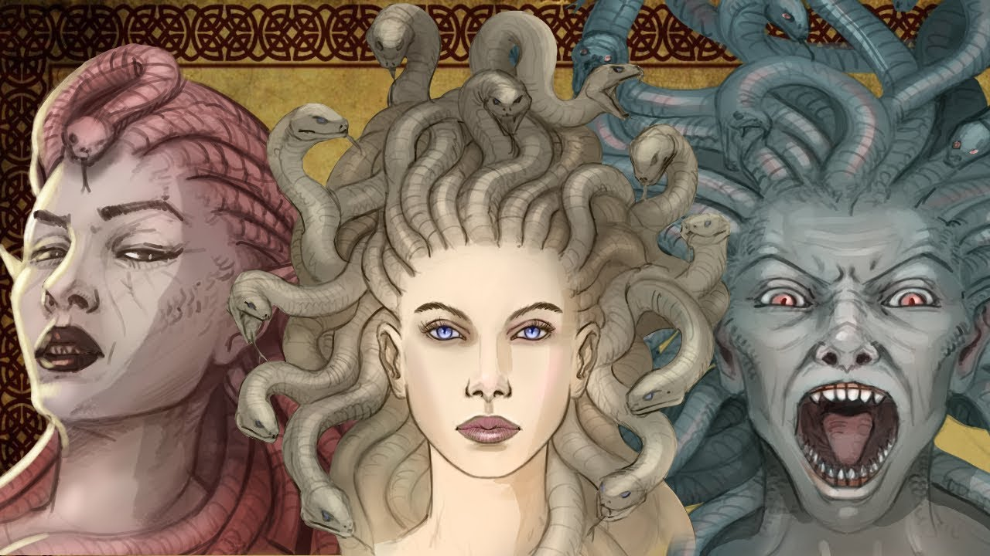
Mit (grčki mythos) je reč, priča, odnosno bajka, pripovetka o događajima iz života natprirodnih i božanskih bića, u kojoj se ta božanska bića spuštaju na Zemlju, žive i rade kao ljudi, s kojima se često druže i zajedno s njima vrše mnoge čudnovate i junačke podvige. Priča iz narodnog predanja koja govori o natprirodnim bićima, precima ili junacima i njihovim neobičnim, natprirodnim delima. Stvarna ili izmišljena priča koja se obraća svesti jednog naroda putem određenih društvenih i kulturnih obrazaca ili snažnih kolektivnih osećanja (uključujući predrasude i sl.). Preuveličana priča o nekom događaju ili ličnosti iz stvarnog života ; sa stanovišta nauke, neosnovano shvatanje, uverenje ili verovanje.

Slide 3
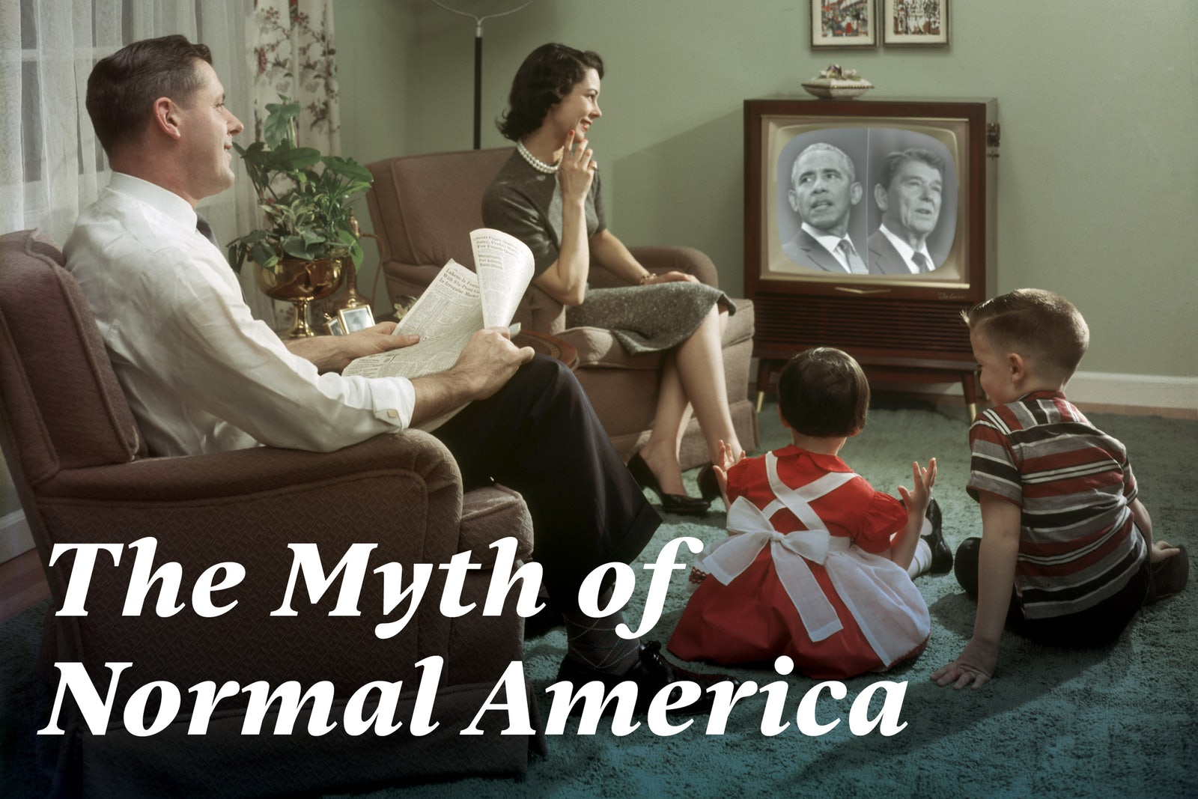
Ova vrsta manipulacije ljude posmatra kao sredstvo za postizanje cilja. Čovek treba da omogući da se ostvare projektovani ciljevi moćnika u čijim su rukama mediji. Najvažnija pretpostavka medijski stvorenih mitova, svojevrsne medijske mitologije, mitologije savremenog čoveka, jeste naša potpuna uronjenost u medijsku stvarnost, tj. neprestano bekstvo iz onog što obično nazivamo stvarni život, u medijske alternative životu.

Slide 4
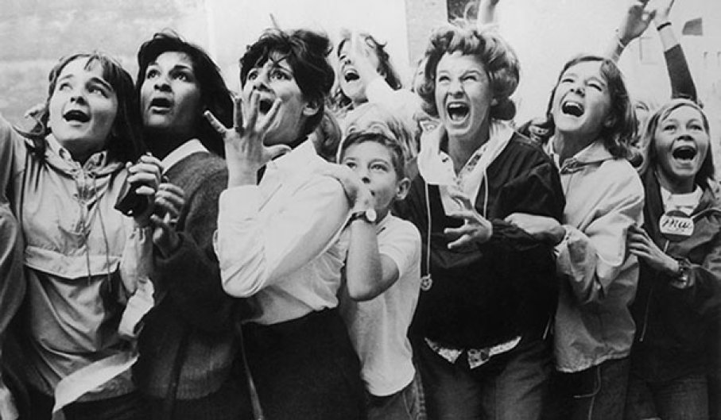
Ne retko, mitovi podstiču masovnu histeriju, pozivajući se na drevne mitove i prizivanje narodnog sećanja. Takvo manipulisanje masama može da bude vrlo opasno i često gura čitave narode u povampireni nacionalizam i ratne ambicije.

Slide 5
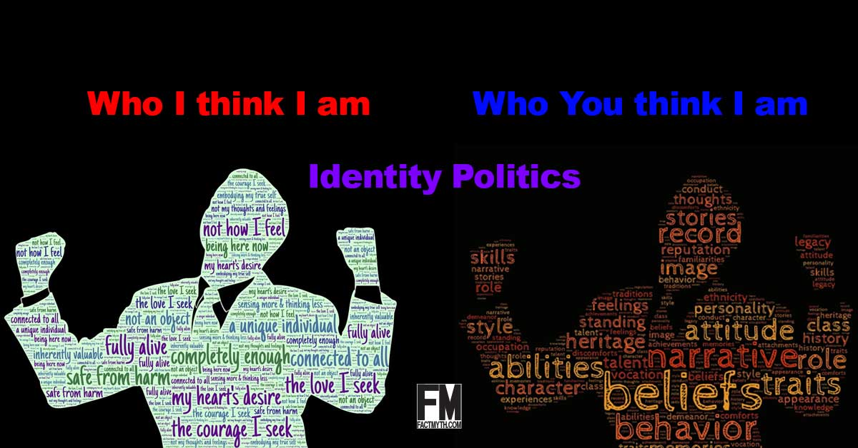
Masa kao ogledni kunić za testiranje efekata savremene mitologije posmatrana je posebno u sferi politike.

Slide 6
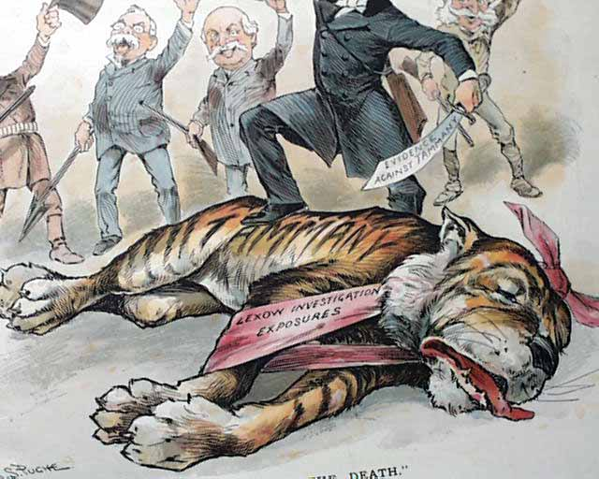
Naravno, ne možemo da ostanemo pri tvrdnji da se mitovi koriste samo u političke svrhe. Susrećemo se i sa mitovima koji grade heroje koji ulivaju nadu čoveku da humanost i briga za ljude još uvek postoje. Takav je mit o majci Terezi. Život Majke Tereze je mit koji su stvorili masovni mediji namećući njenu humanost kao ideal za žrtvovanje i posvećenost siromašnima i bolesnima.

Slide 7
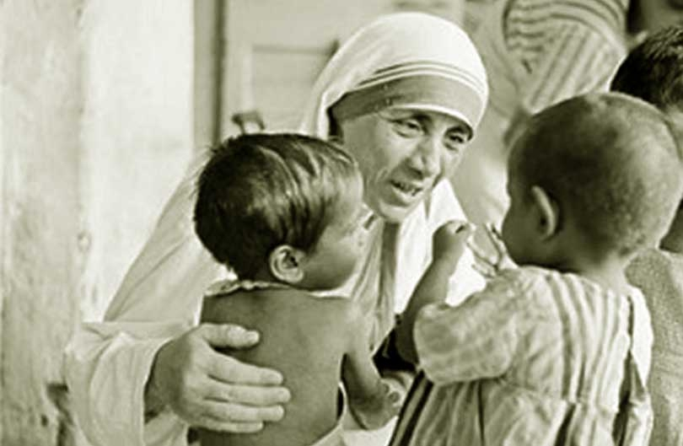
Mit o velikodušnosti majke Tereze koja je decenijama hranila ne samo beskućnike već i stranice mnogih medija koji su je uzdizali do neslućenih visina humanosti. Ovaj mit je srušen istraživanjem koje su pokrenuli Serž Larivi i Ženevjev Šenard profesori Univerziteta u Montrealu.

Slide 8
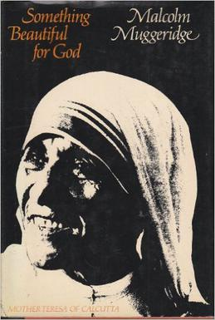
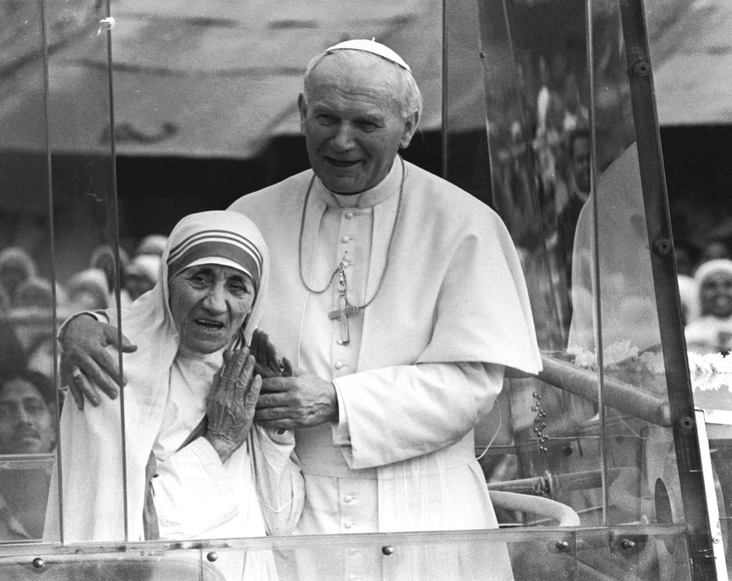
Kako je Majka Tereza uspela da se popne na pijedestal svetosti i beskonačne dobrote? Da li treba očekivati drugačiji odgovor od ovog: zahvaljujući medijima. Odnosno, za početak, zahvaljujući Malkomu Mageridžu-u, novinaru BBC-a s kojim se srela u Londonu 1968. godine.

Slide 9
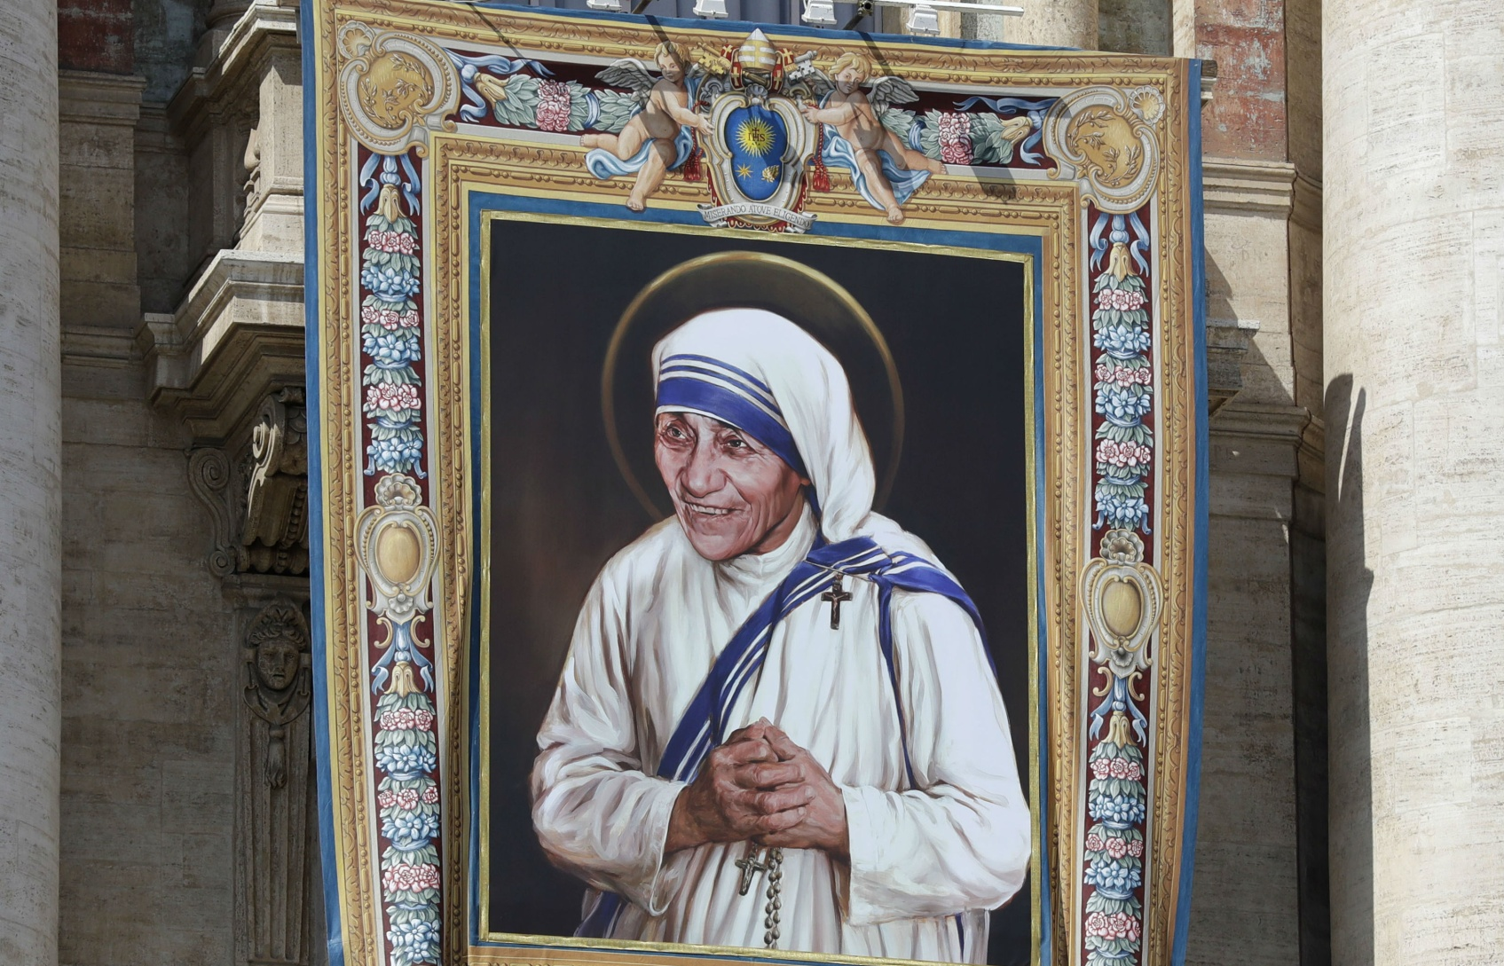
Njih dvoje su se odmah „prepoznali” kao pobornici anti-abortusa i kao ljudi koji su delili desničarske katoličke vrednosti. Mageridž je odlučio da promoviše Terezu, i tog trenutka kreće njen uspon do beatifikacije (lat.), odnosno svečanog proglašenja blaženоm u Katoličkoj crkvi.

Slide 10
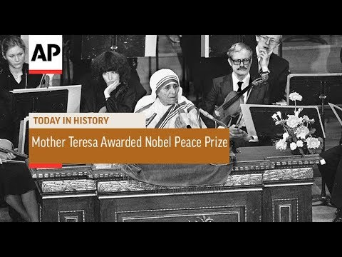
Godine 1969. medijska promocija je pokrenuta filmom o misionarima. Glavni lik je bila upravo ona. Nakon toga, Majka Tereza putuje po celom svetu pod budnim medijskim okom i dobija brojne nagrade, uključujući Nobelovu nagradu za mir. Posle njene smrti, Vatikan je ubrzo proglašava za sveca. Nije teško zaključiti da se ovde radi o sprezi crkve i medija, o sprezi mita i koristi za katoličku crkvu.

Slide 11
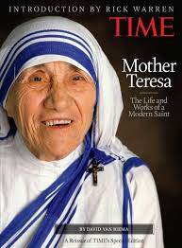
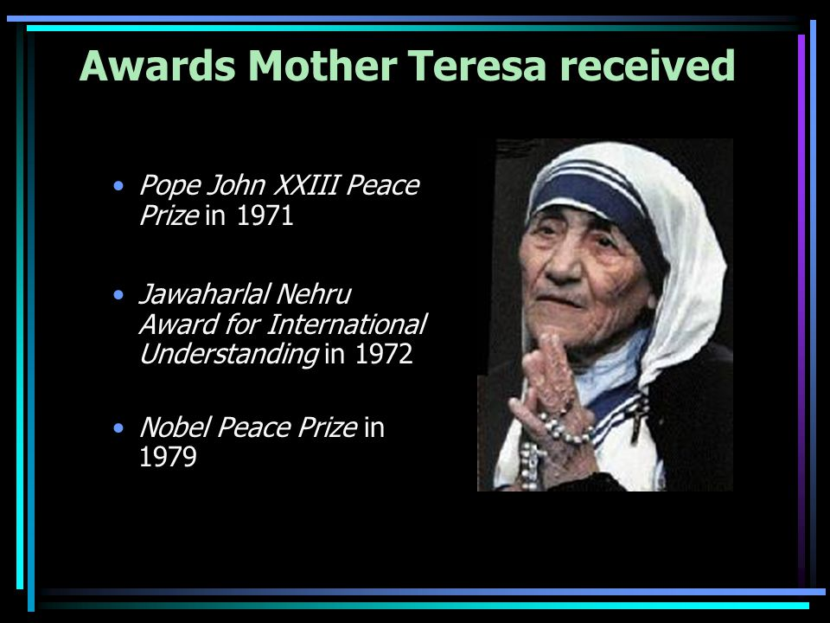
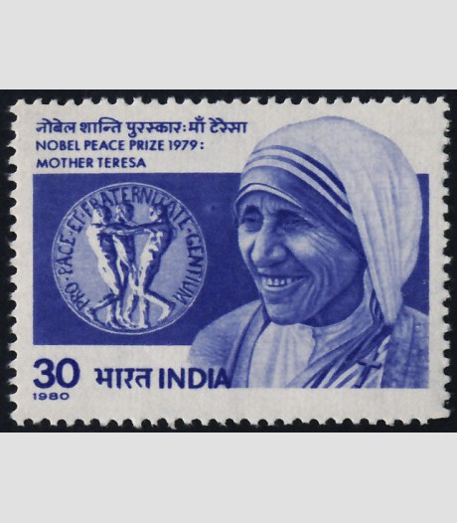
Profesor Larivi je naišao na brojne medijske članke o životu i radu jedne od najslavnijih žena Katoličke crkve. Majka Tereza čije je pravo ime bilo Agnes Gonkha, je u tolikoj meri u njima glorifikovana da je to delovalo nestvarno. U toku svog bavljenja humanitarnim radom Majka Tereza je otvorila pet stotina sedamnaest misija u više od sto zemalja.

Slide 12
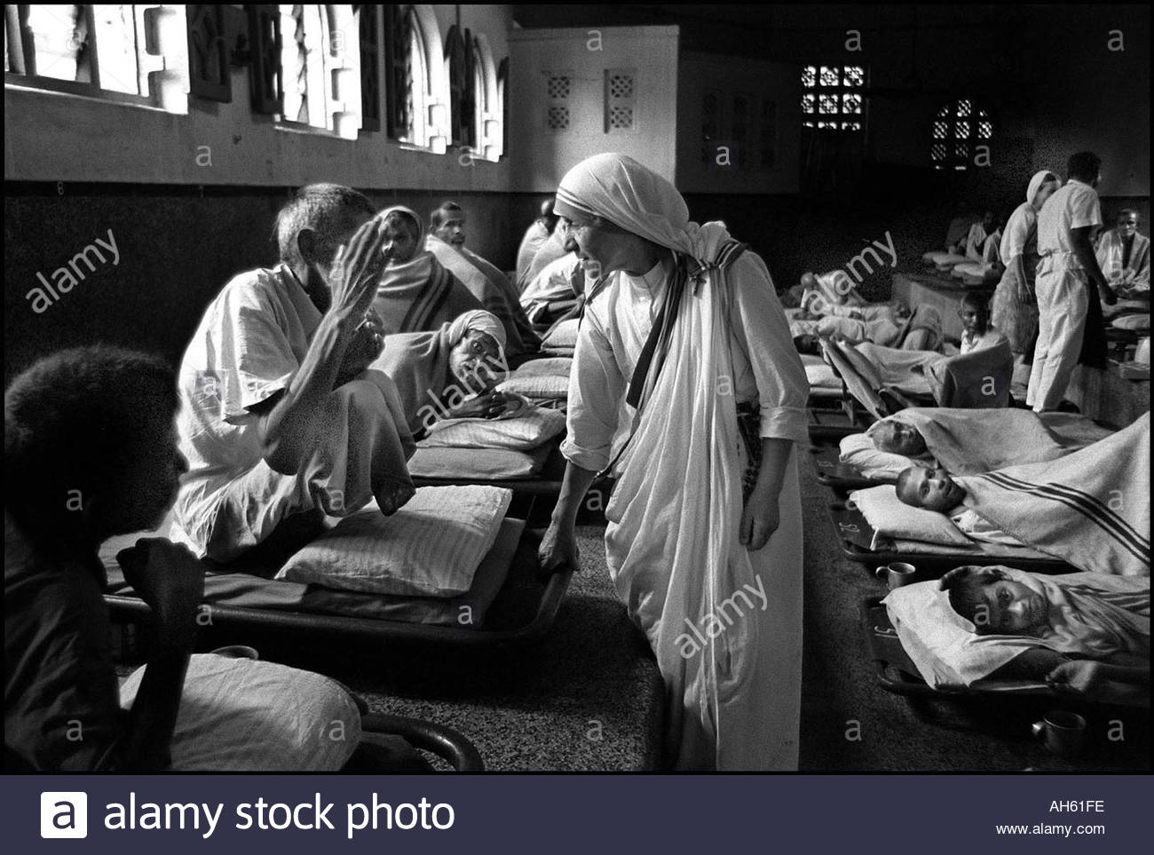
Misije su opisane kao „domovi za umiruće” od strane lekara koji posećuju nekoliko ovih ustanova u Kalkuti. Ljudi su tražili spas u ovim misijama. Bili su uvereni da će im lekari pružiti medicinsku pomoć. Međutim, ova poslednja staništa za ogroman broj siromašnih bila su mesta kojima je nedostajalo higijene, često su bili udomljeni i ostavljeni bez stvarne brige, uz neadekvatnu ishranu, i bez lekova protiv bolova.

Slide 13
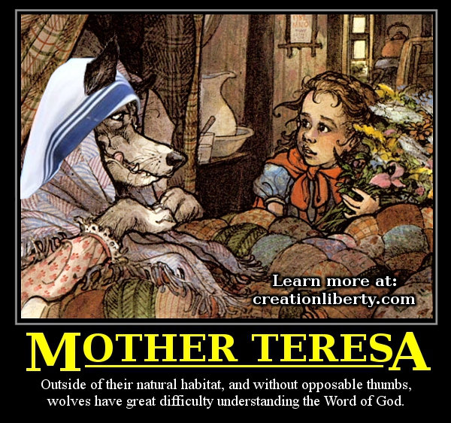
Majka Tereza je bila darežljiva sa svojim molitvama, ali bez direktne novčane pomoći, tako da je još uvek otvoreno pitanje gde su nestali milioni dolara koje je prikupila za najsiromašnije? „Slika Majke Tereze preneta u kolektivnu svest je ohrabrila humanitarne inicijative koje se istinski bave pomaganjem onima koji su pogođeni siromaštvom.” Ipak, ostaje saznanje da su mediji svesno obmanuli svoju publiku.

Slide 14
https://www.youtube.com/watch?v=qG2tCVTQewk
https://www.youtube.com/watch?v=XenGHxaNMEg
https://www.youtube.com/watch?v=lI30JADhG9s

